Slide 1
Redução de Dimensionalidade e Métodos de Variáveis Latentes em Aprendizado de Máquina

Slide 2
Introdução aos Desafios de Dimensionalidade
Dados de alta dimensão apresentam desafios únicos:
Questões algorítmicas devido à colinearidade
Dificuldades de visualização
Altos custos computacionais
Treinamento lento do modelo
Conhecido como "maldição da dimensionalidade"

Slide 3
Compreendendo Variáveis Latentes
Variáveis de processo frequentemente mostram correlações devido a:
Leis de conservação de massa
Restrições termodinâmicas
Especificações do produto
Restrições operacionais
Essas correlações sugerem variáveis ocultas (latentes)
Métodos de variáveis latentes reduzem dimensionalidade preservando informação

Slide 4
Análise de Componentes Principais (PCA): Fundamentos
Transforma variáveis correlacionadas de alta dimensão em variáveis não correlacionadas de baixa dimensão
Preserva o máximo de informação possível
Cria novas variáveis chamadas Componentes Principais (CPs)
CP1 corresponde à direção de máxima variância
CPs subsequentes são ortogonais aos anteriores

Slide 6
Fundamento Matemático do PCA
Para matriz de dados X ∈ ℝN×m:
Cada coluna normalizada para média zero e variância unitária
Vetor de carga v ∈ ℝm projeta dados ao longo do CP1
Problema de otimização: maximizar variância projetada
Usa decomposição de autovalores da matriz de covariância

Slide 7
Etapas de Implementação do PCA
Normalizar dados (média zero, variância unitária)
Calcular matriz de covariância
Realizar decomposição de autovalores
Selecionar número de componentes a reter
Transformar dados para espaço CP
Reconstruir dados se necessário

Slide 8
Aplicações do PCA
Monitoramento de processo
Detecção de falhas
Visualização de dados
Redução de dimensionalidade
Regressão por Componentes Principais (PCR)
Reconhecimento de padrões em dados de processo

Slide 9
Mínimos Quadrados Parciais (PLS): Introdução
Técnica de regressão supervisionada
Estima relações lineares entre:
Variáveis de entrada (X)
Variáveis de saída (Y)
Transforma X e Y em componentes latentes
Maximiza covariância entre entrada e saída

Slide 10
PLS vs Outros Métodos de Regressão
Regressão Linear Multivariada (MLR)
Ajuste direto por mínimos quadrados
Regressão por Componentes Principais (PCR)
PCA seguido de regressão
Vantagens do PLS:
Lida com colinearidade
Considera X e Y na transformação

Slide 11
Estrutura Matemática do PLS
Calcula matrizes de score T e U
Maximiza covariância entre T e U
Realiza três tarefas simultâneas:
Maximizar captura de variância X
Maximizar captura de variância Y
Maximizar correlação X-Y

Slide 12
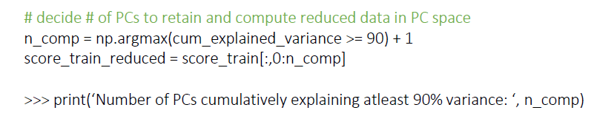
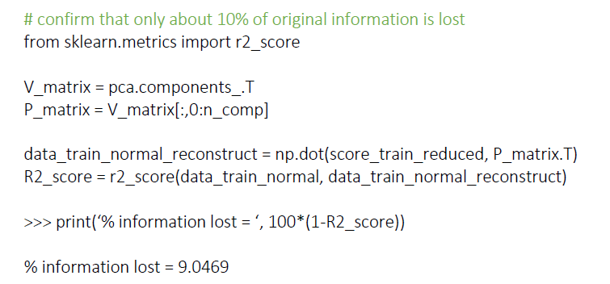

Slide 14
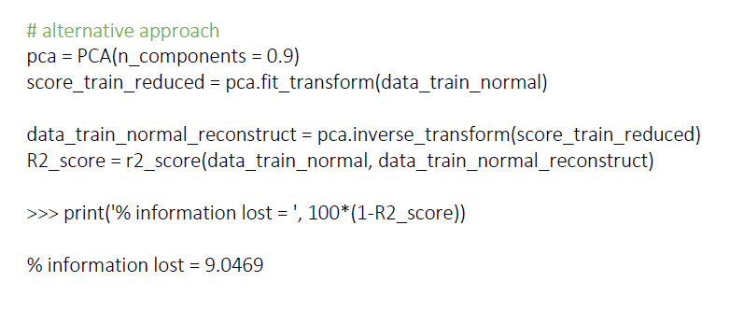

Slide 15
Monitoramento de Processo de Fabricação de Polimero via PCA

Slide 16



Monitoramento de Processo via PCA
Dois índices principais de monitoramento:
Estatística T² de Hotelling
Estatística SPE (Q) (Erro de predição quadrática)
Limiares estatísticos determinam condições anormais
Ambos índices necessários para monitoramento abrangente

Slide 17
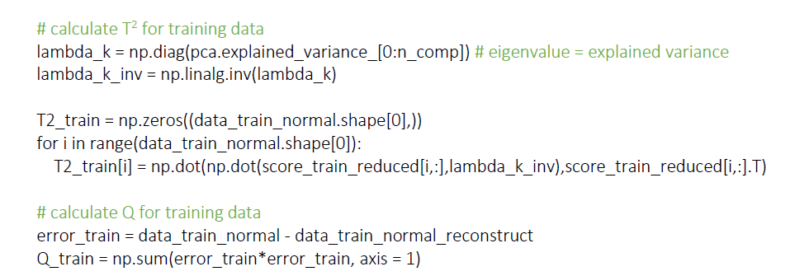

Slide 18



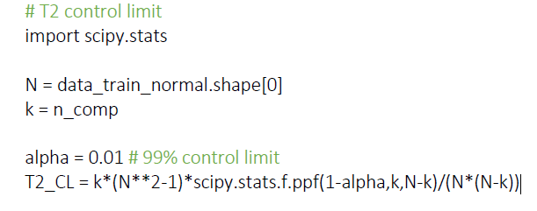
Percentil de distribuição F
Limite das fronteira de uma elipsoide

Slide 19
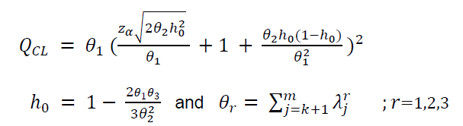
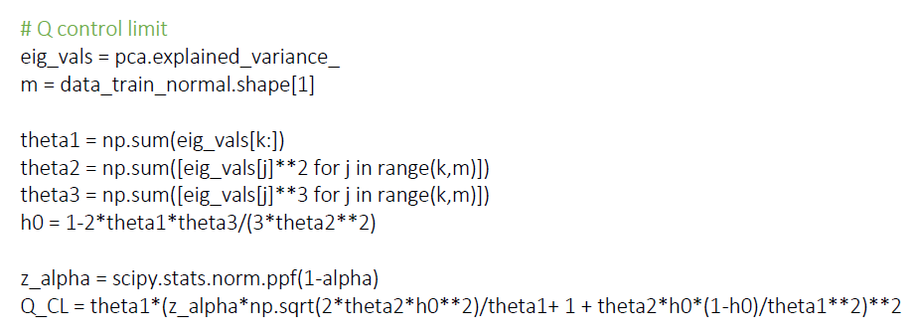

Slide 20
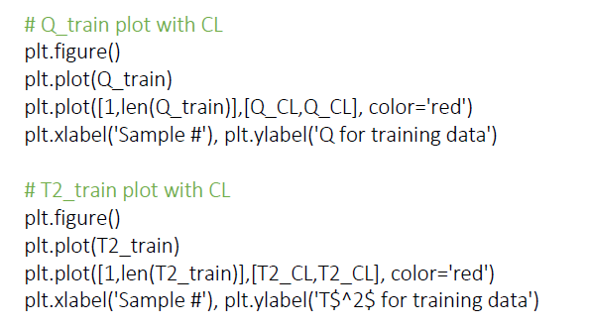

Slide 21
Importancia das estatísticas e Q
Mede a distancia dos dados em relação ao espaço PC
Q Mede a quantidade de dados que não são explicados pelo PC

Slide 22
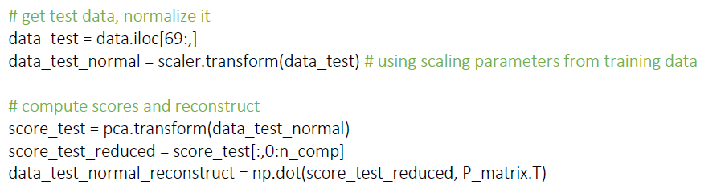
Detecção de falhas
Verificar se nossos gráficos T2 e Q podem nos ajudar a detectar a presença de anormalidades de processo
Em dados de teste (amostras 70 em diante).
Para isso, calcularemos as estatísticas de monitoramento para os dados de teste.

Slide 23
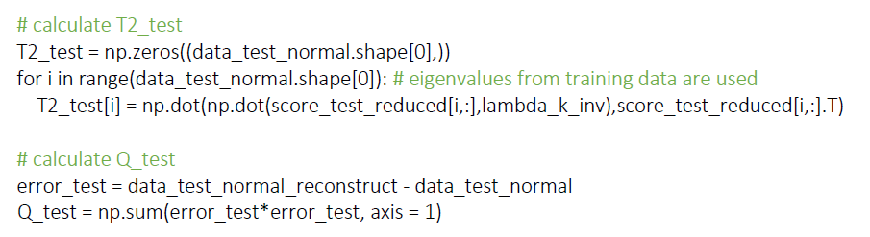

Slide 24
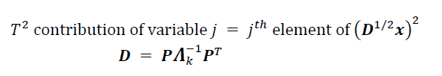
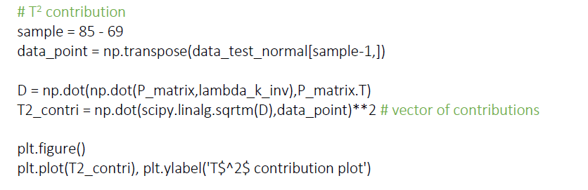
Diagnóstico de falhas

Slide 25
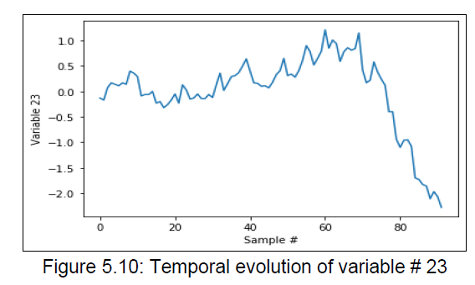

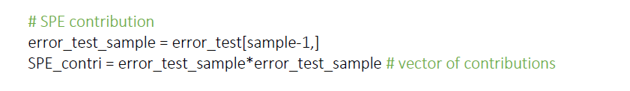

Diagnóstico de falhas

Slide 26
PCA Dinâmico (DPCA)
Lida com dados autocorrelacionados
Incorpora relações de séries temporais
Aumenta matriz de dados com valores defasados
Mais adequado para dados sequenciais temporais
Captura relações dinâmicas no processo

Slide 27
PCA Multiway
Projetado para processos em lote
Lida com dados tridimensionais
Desdobra dados para duas dimensões
Captura variabilidade entre lotes
Útil em aplicações de manufatura

Slide 28
PCA Kernel
Lida com relações não lineares
Mapeia dados para espaço de maior dimensão
Torna relações não lineares em lineares
Usa truque do kernel para computação
Efetivo para relações complexas de processo

Slide 29
Aplicações do PLS na Indústria
PCR:
Colinearidade,
Alta correlação
Ruidos de medição
Dataset reduzido
Sensoriamento virtual
Monitoramento de processo em tempo real
Classificação de falhas
Previsão de qualidade
Controle de processo
Otimização de desempenho
Entrada
Saida
PLS: Minimo quadrado parcial
PCR: Regressão de componente principal
MLR: Regressão linear multivariavel
PCR: Variaveis latentes computadas
Independentes da saida

Slide 30
PLS Dinâmico
Incorpora valores defasados no tempo
Duas abordagens principais:
FIR (Resposta ao Impulso Finito)
ARX (Autoregressivo com variáveis Exógenas)
Melhor para processos dependentes do tempo

Slide 31
Manutenção do Modelo
Modelos degradam com o tempo devido a:
Envelhecimento do equipamento
Mudança nas condições do processo
Duas abordagens de atualização:
Atualização recursiva
Atualização por janela móvel

Slide 32
Seleção do Número de Componentes
Métodos incluem:
Limiar de variância explicada (90-95%)
Validação cruzada
Testes scree
Critério AIC
Equilíbrio entre complexidade e precisão

Slide 33
Soft Sensing via PLS para processo de fabricação de celulose e papel
Conjunto de dados ‘Kamyr digester’ de um processo de fabricação de celulose e papel.
Cavacos de madeira são processados ​​em celulose cuja qualidade é quantificada pelo número Kappa.
No conjunto de dados, 301 amostras horárias do número Kappa e 21 outras variáveis ​​de processo são fornecidas.

Slide 34
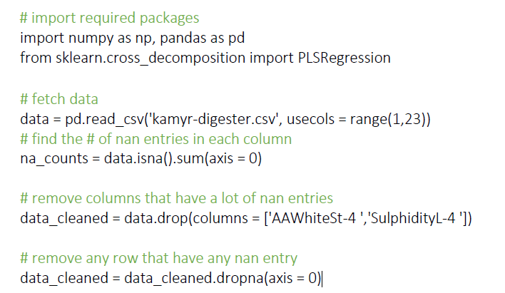
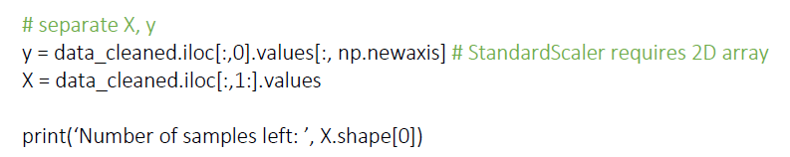

Slide 35
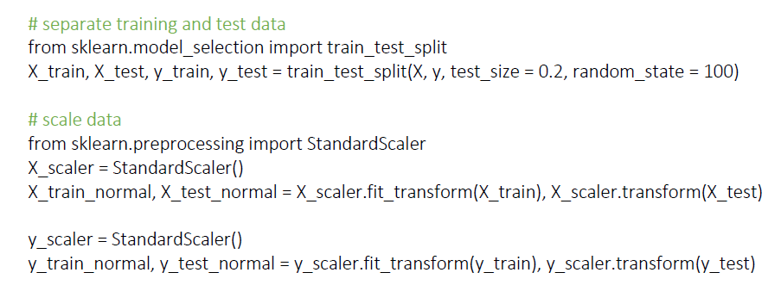

Slide 36
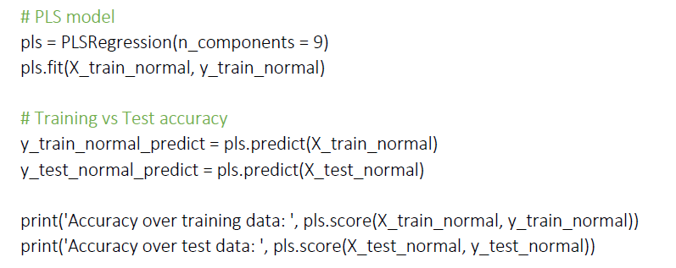


Slide 37
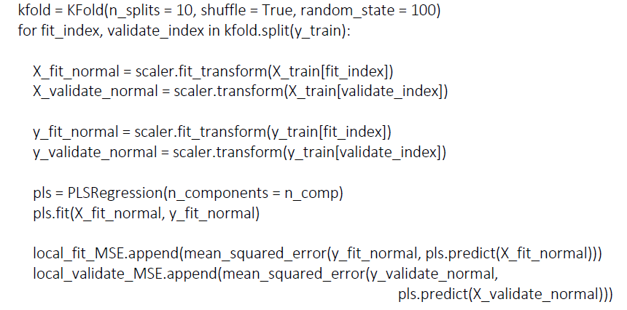
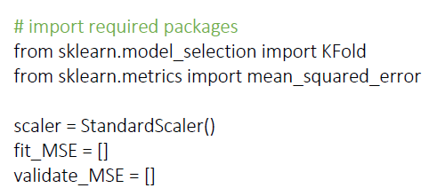
Numero de variáveis latentes
Usamos 9 componentes latentes em nosso modelo PLS.
Isso foi determinado por meio do procedimento de validação cruzada K-fold.

Slide 38


Slide 39
Considerações de Implementação
Requisitos de pré-processamento de dados
Tratamento de valores ausentes
Detecção de outliers
Escalonamento e normalização
Abordagens de validação do modelo

Slide 40
Melhores Práticas e Diretrizes
Escolher modelo mais simples efetivo
Atualizar modelos regularmente
Validar suposições
Monitorar desempenho do modelo
Considerar conhecimento do processo
Documentar parâmetros do modelo

Slide 41
Resumo e Direções Futuras
Ferramentas poderosas para monitoramento de processo
Essencial para dados de alta dimensão
Desenvolvimentos contínuos em:
Métodos não lineares
Aplicações dinâmicas
Monitoramento em tempo real
Algoritmos adaptativos

